Slide 1
小组立项汇报
<永远在Debug> 潘美然 肖玉兰

Slide 2
组名
永远在Debug

Slide 3
组员
潘美然 肖玉兰

Slide 4
校园生活计算器
1.带括号的混合计算
2.三角函数计算（sin，cos，tan，cot）
3.图形计算器（圆形，球形，椭圆，
平行四边形，圆环...）
4.BMI计算
5.刷锻完成时间计算
6.反应速度测试
7.节假日倒计时计算
8.考试、考证时间计算
主题

Slide 6
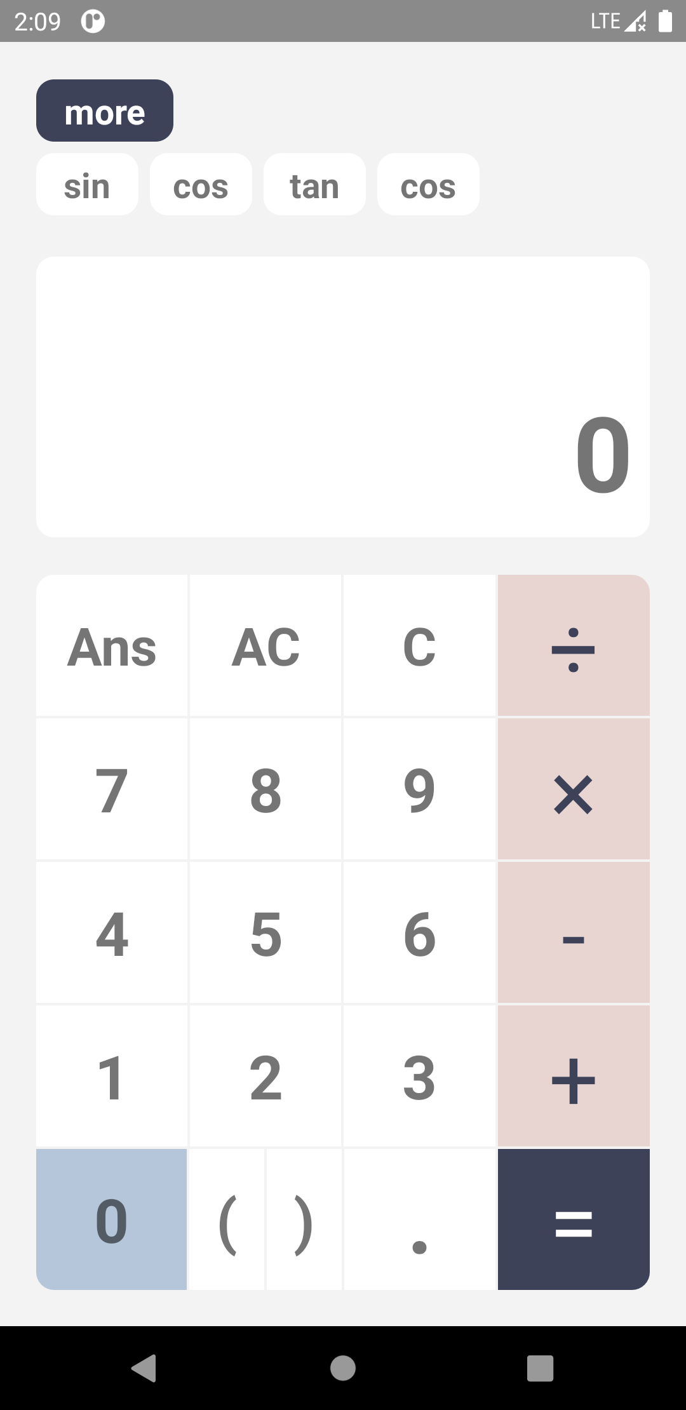
基于Java Android Studio

Slide 7
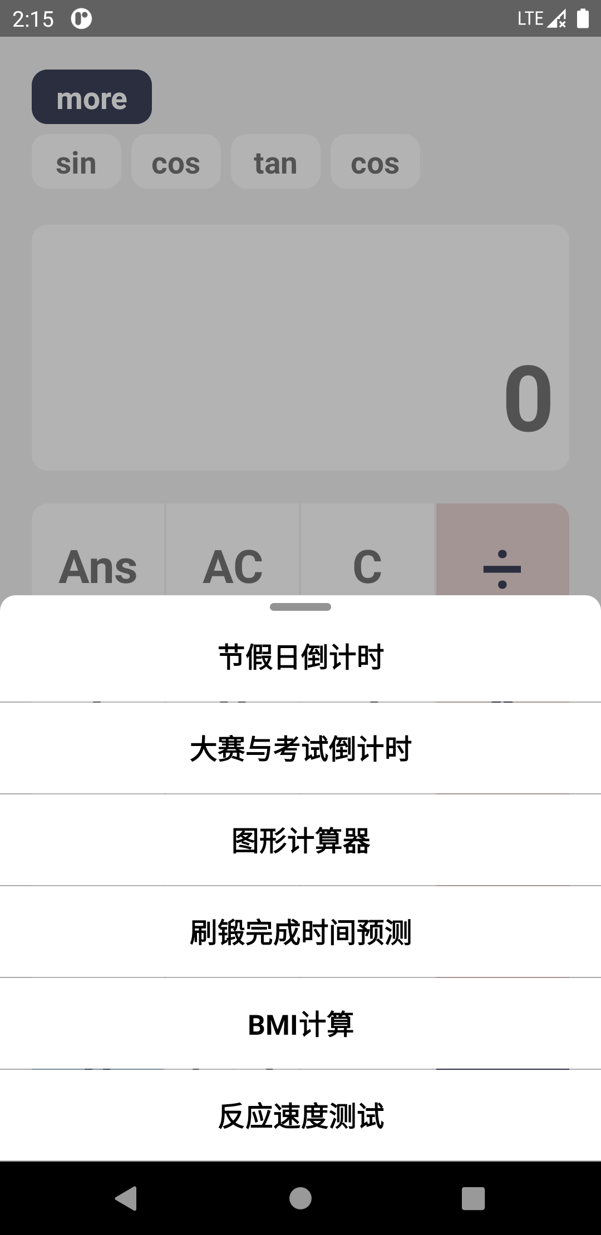
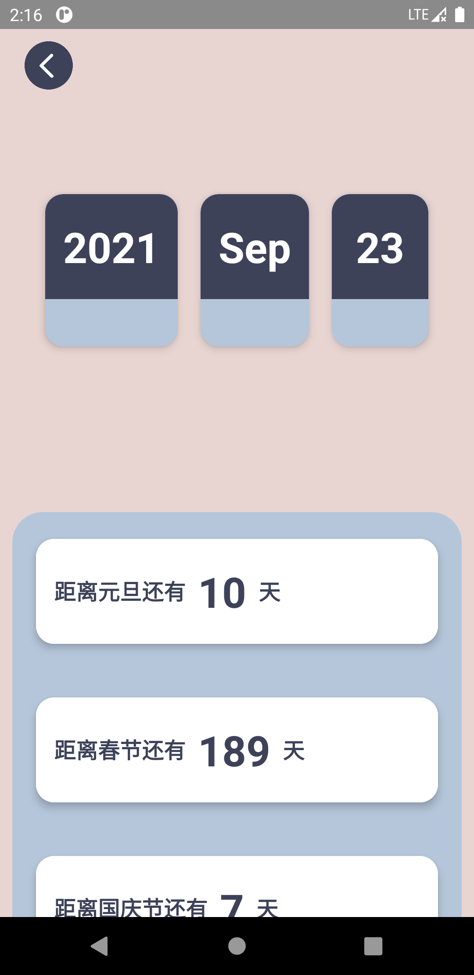
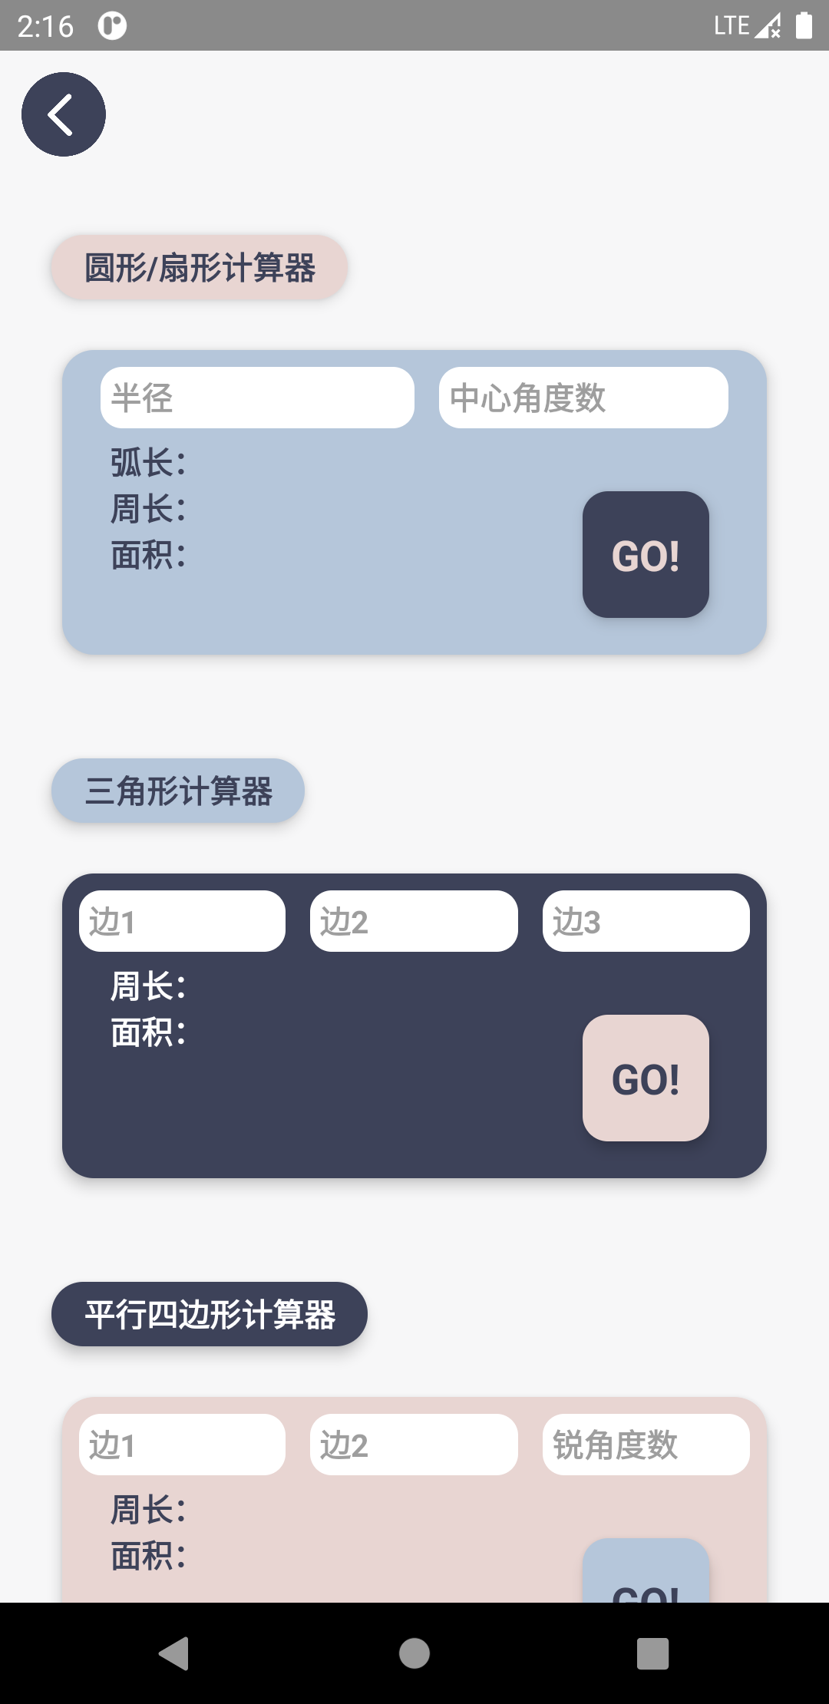
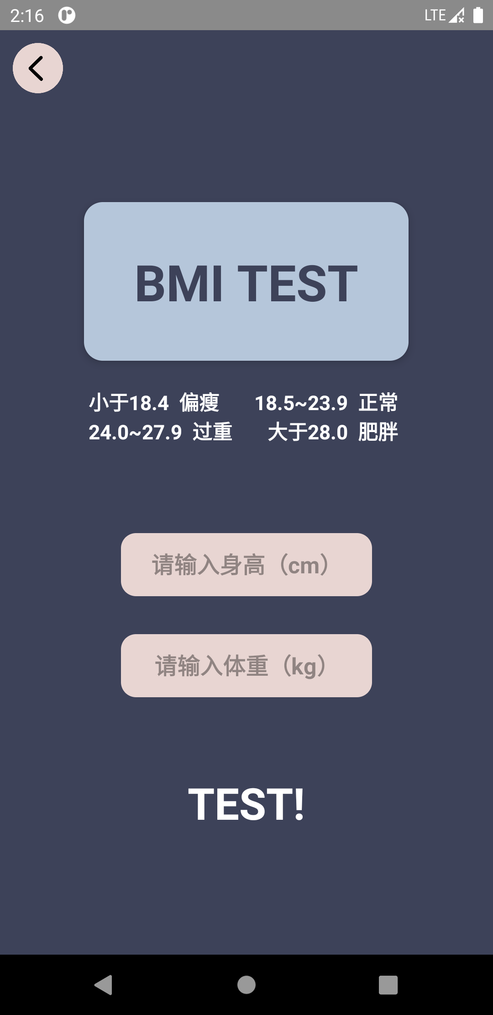
UI设计

